Slide 1
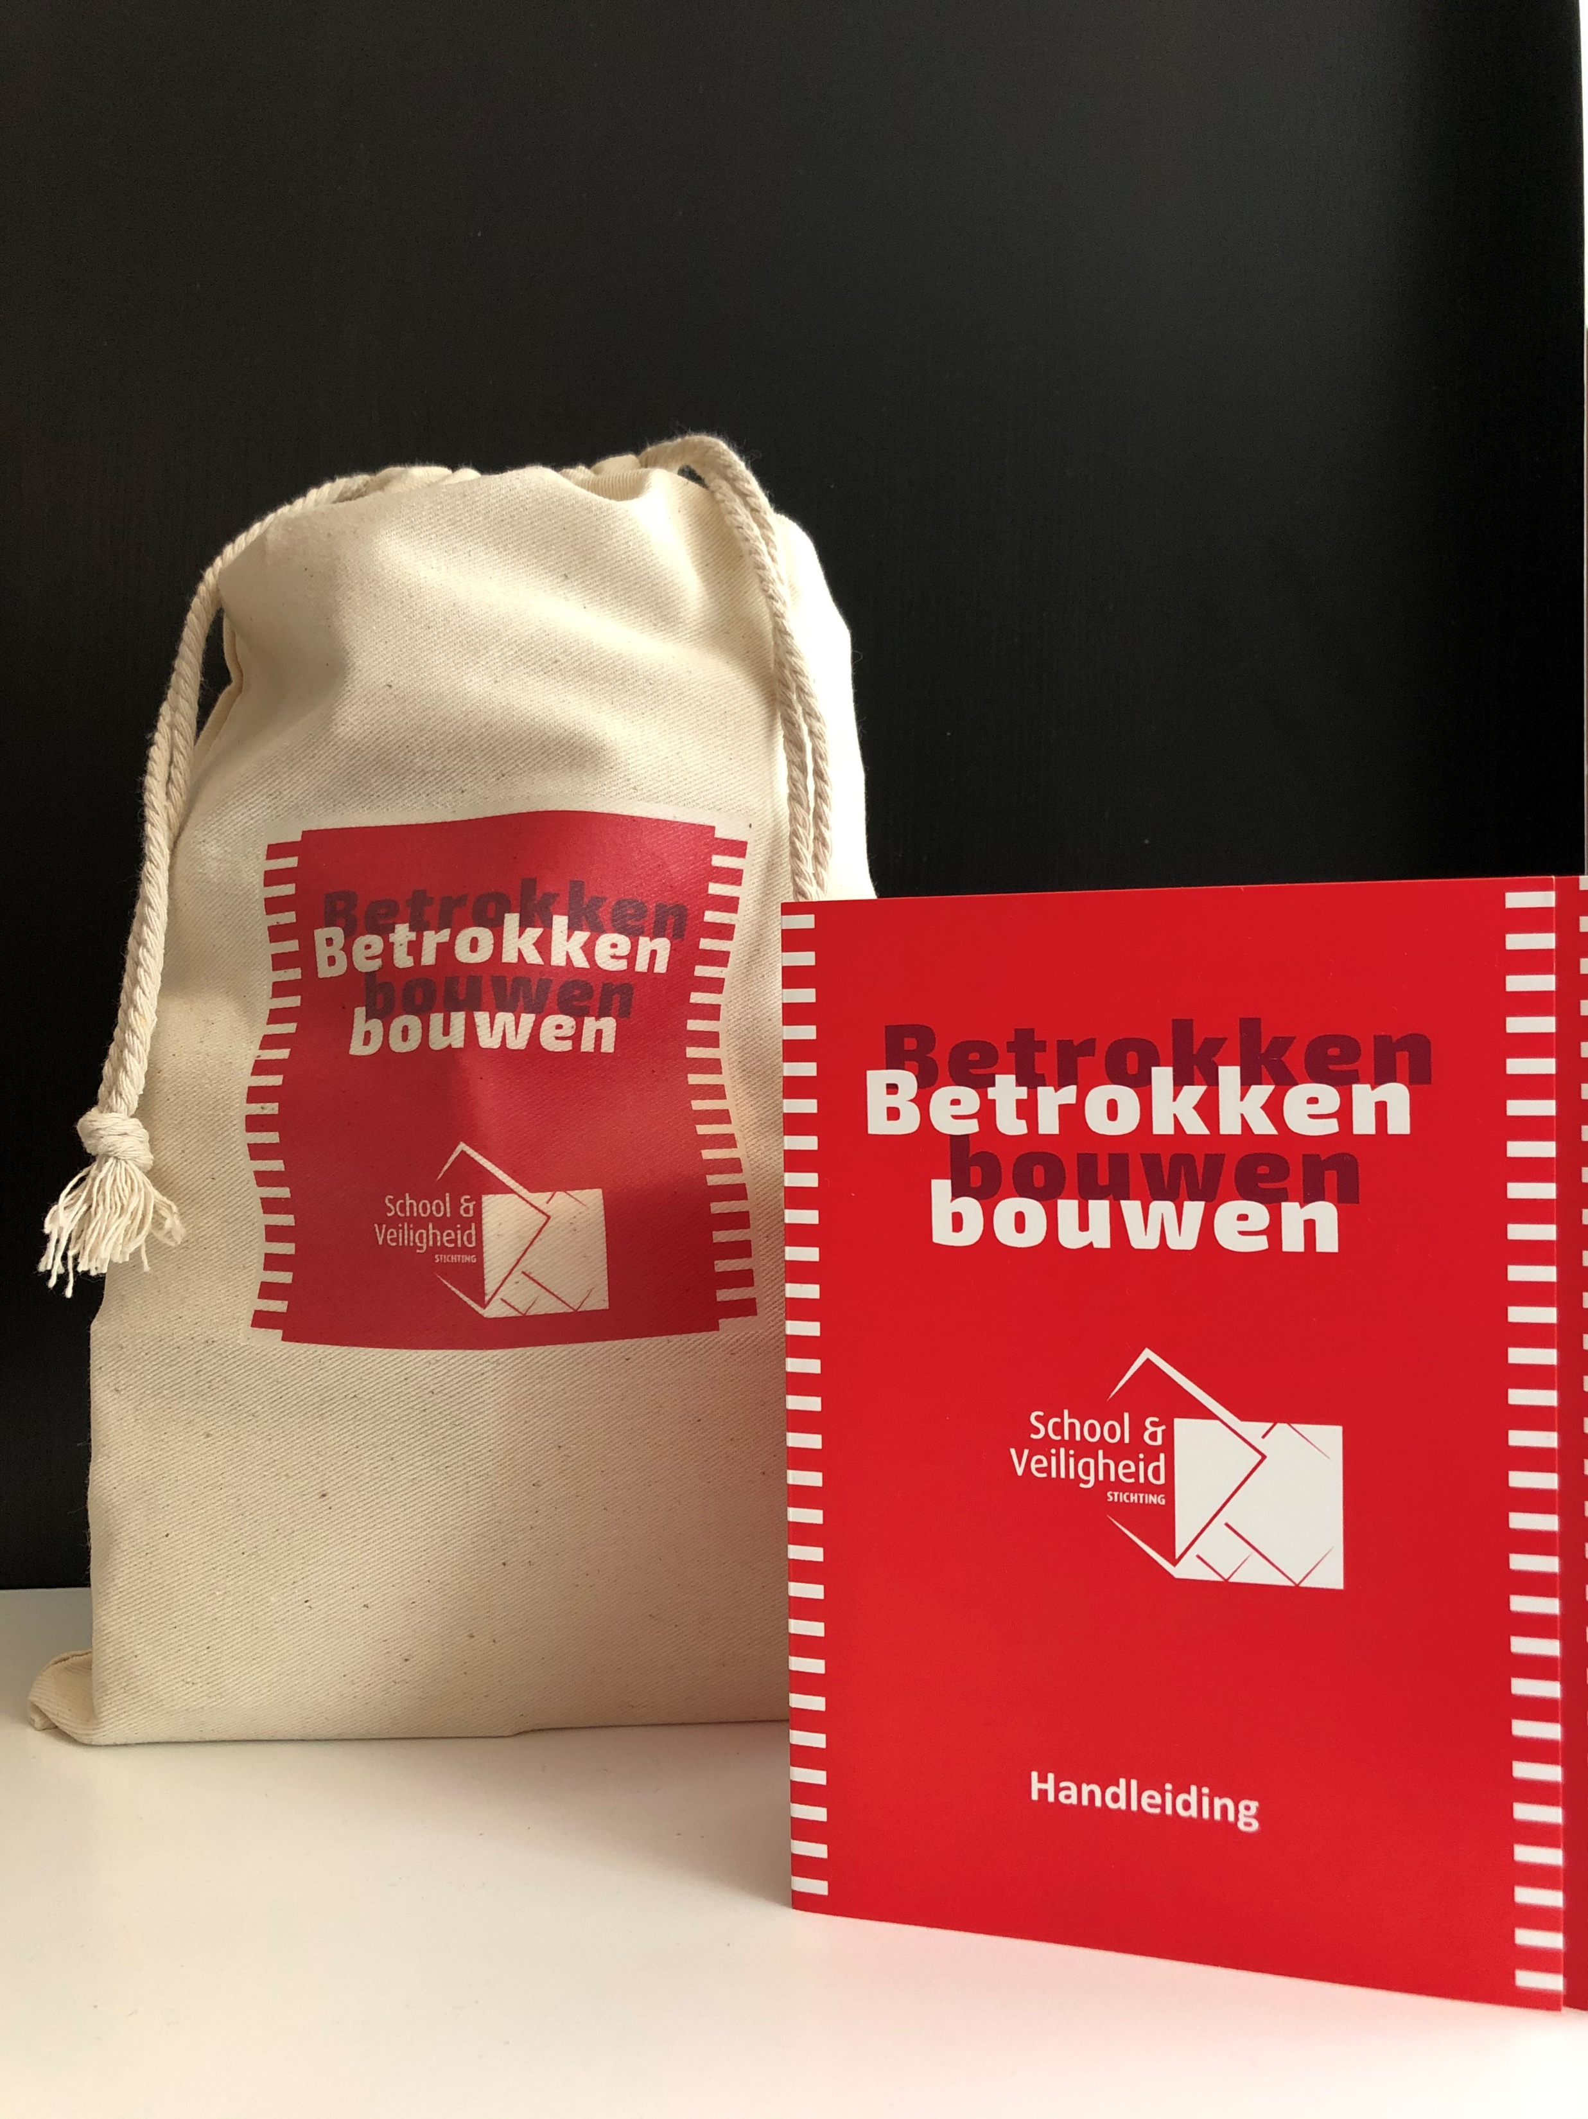
Stapelgoed
Samen bouwen aan een fijne sfeer in de klas

Slide 2
Lesdoelen
Na afloop van een potje Stapelgoed:
Weet je wat er goed gaat in de klas en wat er beter kan.
Hebben jullie samen klassenafspraken gemaakt voor een fijne sfeer in de klas.

Slide 3
Ronde 1: Welke bouwstenen vinden wij belangrijk?
Voorbereiding
Leg alle blokjes met de tekst naar boven op tafel.
Stap 1: Kiezen
Pak om de beurt – zonder te overleggen – één blokje dat je belangrijk vindt voor een fijne sfeer in de klas.
Leg het gekozen blokje voor je op tafel.

Slide 4
Ronde 1: Welke bouwstenen vinden wij belangrijk?
Het aantal blokjes per speler hangt af van het spelersaantal
2 spelers: 12 blokjes per speler
3 spelers: 9 blokjes per speler
4 spelers: 9 blokjes per speler
5 spelers: 6 blokjes per speler
6 spelers: 5 blokjes per speler

Slide 5
Ronde 1: Welke bouwstenen vinden wij belangrijk?
Stap 2: Vertellen
Kies uit de gekozen blokjes één blokje uit.
Vertel in één zin waarom je deze bouwsteen belangrijk vindt.
Medespelers luisteren, maar stellen nog geen vragen.

Slide 6
Ronde 2: Hoe gaat het in onze klas?
Voorbereiding ná het spelen van ronde 1
Bouw met de blokjes van ronde 1 (zie sheet 4) een toren van drie blokken per laag.
Elke opeenvolgende laag wordt haaks neergelegd.

Slide 7
Ronde 2: Hoe gaat het in onze klas?
Voorbereiding zónder het spelen van ronde 1
Bouw met alle blokjes uit het spel een toren van drie blokken per laag
Elke opeenvolgende laag wordt haaks neergelegd

Slide 8
Ronde 2: Hoe gaat het in onze klas?
Stap 1: Pakken
Verwijder om de beurt één willekeurig blokje uit de toren (niet de bovenste laag!)
Gebruik hierbij één hand
Lees het blokje voor

Slide 9
Ronde 2: Hoe gaat het in onze klas?
Stap 2: In gesprek
Overleg met je klasgenoten: Hoe gaat dit in onze klas?
Gebruik de hulpvragen (zie volgende sheet)
Je mag ook zelf vragen bedenken

Slide 10
Hulpvragen
Waar denk ik aan bij deze bouwsteen?
Kan ik een voorbeeld noemen?
Wanneer doe ik dit? / Wanneer doet de ander dit?
Wanneer vind ik het lastig om dit te doen? / Wanneer doet de ander dit niet?
Wat heb ik nodig om hier beter in te worden? / Hoe kan ik de ander helpen om dit te doen?

Slide 11
Ronde 2: Hoe gaat het in onze klas?
Stap 3: Doen we dit goed in de klas?
We zijn op dit punt heel goed bezig:
Plaats het blokje links van de toren (op veilige afstand, mocht deze omvallen!). Leg de volgende blokjes erboven op. Zo komt er een stapel bouwstenen waar jullie als klas in uitblinken.

Slide 12
Ronde 2: Hoe gaat het in onze klas?
Stap 3: Doen we dit goed in de klas?
Dit punt vraagt nog extra aandacht:
Plaats het blokje rechts van de toren (op veilige afstand, mocht deze omvallen!). Leg de volgende blokjes erboven op. Zo komt er een stapel bouwstenen van verbeterpunten.
Zijn er verschillende meningen? Leg het blokje dan rechts op de stapel met verbeterpunten

Slide 13
Ronde 2: Hoe gaat het in onze klas?
Herhaal stap 1 t/m 3 tot de toren omvalt. Ga dan naar stap 4
Stap 4: Bedenk ideeën
Kies als groep 3 bouwstenen uit de stapel met verbeterpunten
Bedenk bij elke bouwsteen één idee om de sfeer in de klas te verbeteren
Schrijf deze ideeën op
Geen verbeterpunten? Kies dan 3 bouwstenen uit waar jullie nóg beter in willen worden

Slide 14
Slotvraag
Beantwoord één voor één de volgende vraag in je groepje:
Wat doe je morgen anders voor een fijne sfeer in de klas?

Slide 15
Hier staan wij voor!
Bedenk samen drie, positief geformuleerde, klassenafspraken.

Slide 16
Terugblik les
Hulpvragen
Wat vond je leuk aan deze les?
Wat vond je moeilijk aan deze les?
Wat heb je ontdekt dat je nog niet wist?

